Slide 1
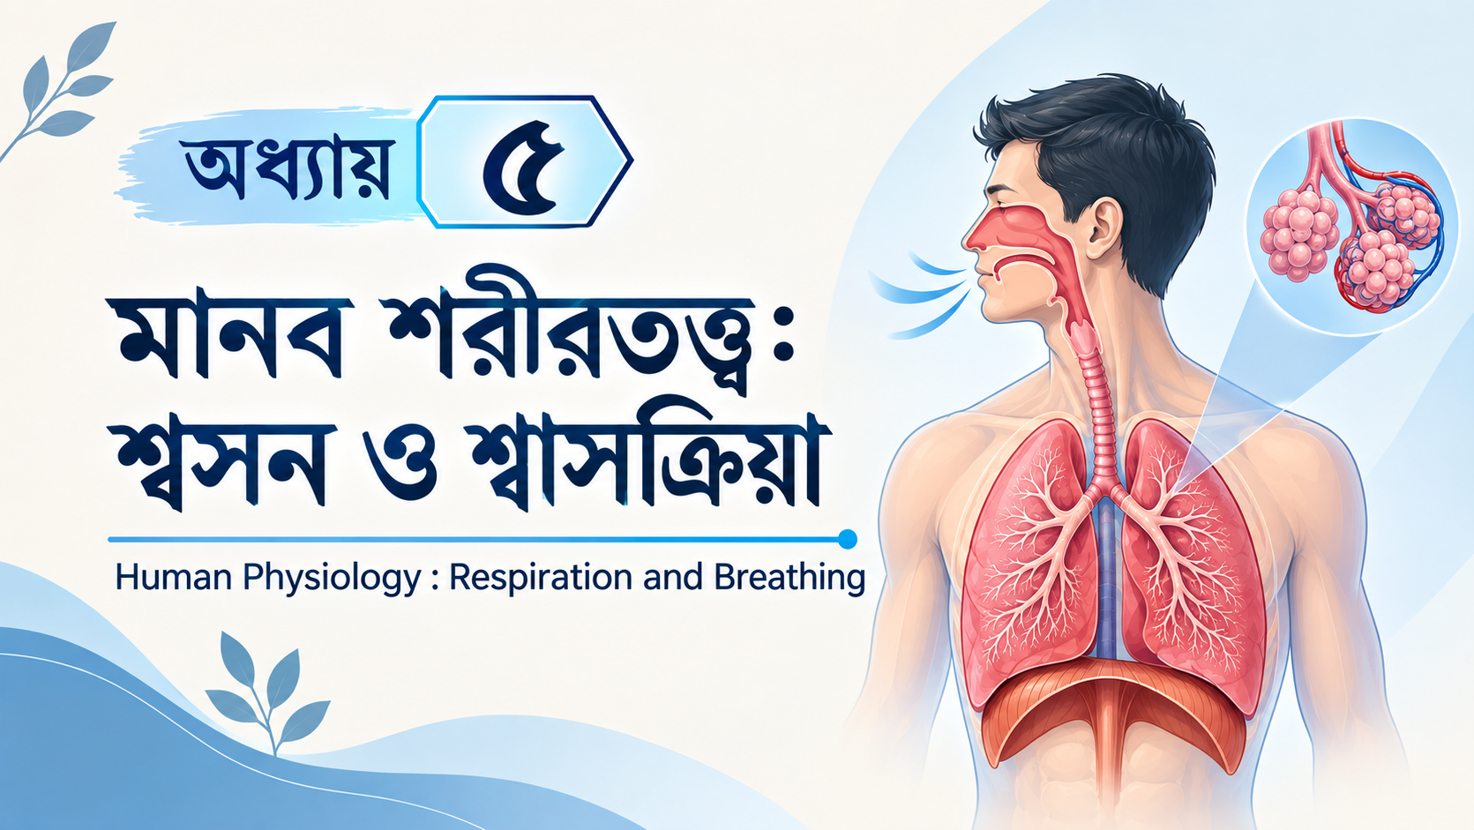
মানব শ্বসনতন্ত্র | স্লাইড ১

Slide 2




শ্বসনের সংজ্ঞা, পর্যায় ও শ্বসনতন্ত্রের কাজ
শ্বসন (Respiration) & পর্যায়
শ্বসনতন্ত্রের শারীরবৃত্তীয় কাজ
সংজ্ঞা: যে প্রক্রিয়ায় কোনো প্রাণী বায়ুমণ্ডল হতে মুক্ত অক্সিজেন ($O_2$) গ্রহণ করে উক্ত অক্সিজেনের সহায়তায় কোষস্থ সরল খাদ্যকে জারিত করে স্থিতিশক্তিকে তাপ ও গতিশক্তিতে (ATP) রূপান্তরিত করে এবং উপজাত হিসেবে কোষে উৎপন্ন কার্বন ডাইঅক্সাইড ($CO_2$) দেহ থেকে মুক্ত করে, তাকে শ্বসন বলে।
•
গ্যাসীয় বিনিময়: পরিবেশের O₂ দেহে প্রবেশ করায় এবং দেহ থেকে CO₂ অপসারিত করে।
•
ভারসাম্য নিয়ন্ত্রণ: রক্তের pH, হরমোন এবং আয়নের ঘনত্ব সঠিক মাত্রায় নিয়ন্ত্রণ করে।
$$C_{6}H_{12}O_{6}+6O_{2}\underset{→}{\text{এনজাইম}}6H_{2}O+6C_{2}+\text{ATP}$$
•
দেহের সুরক্ষা: বাতাসে বিদ্যমান জীবাণু, পরাগরেণু ও দূষণকারী পদার্থ প্রবেশে বাধা দেয়।
•
পানি সাম্যতা ও তাপমাত্রা: নিশ্বাসের মাধ্যমে প্রতিদিন ৬০০ – ৮০০ মিলিগ্রাম পানি বাষ্পাকারে বের করে তাপমাত্রা সামঞ্জস্য রাখে।
শ্বসনের ২টি প্রধান পর্যায়:
•
বহিঃশ্বসন (External respiration): যে প্রক্রিয়ায় শ্বসন অঙ্গের রক্ত ও পরিবেশের মধ্যে শ্বসন গ্যাসের বিনিময় ঘটে। (ভৌত-রাসায়নিক প্রক্রিয়া)
•
উদ্বায়ী পদার্থ নিষ্কাশন: ইথার, ক্লোরোফর্ম, অ্যামোনিয়া ইত্যাদি ক্ষতিকর উদ্বায়ী গ্যাস দেহ থেকে নিষ্কাশন করে।
•
অন্তঃশ্বসন (Internal respiration): যে পর্যায়ে কোষস্থ খাদ্যবস্তুর জৈবিক ক্রিয়া সম্পন্ন হয় ও রক্তের মাধ্যমে শ্বসন গ্যাস পরিবাহিত হয়। (জৈব-রাসায়নিক প্রক্রিয়া)
•
শব্দ সৃষ্টি ও হোমিওস্ট্যাসিস: স্বরযন্ত্রের মাধ্যমে শব্দ সৃষ্টি করে এবং অভ্যন্তরীণ পরিবেশের হোমিওস্ট্যাসিস রক্ষা করে।

Slide 3


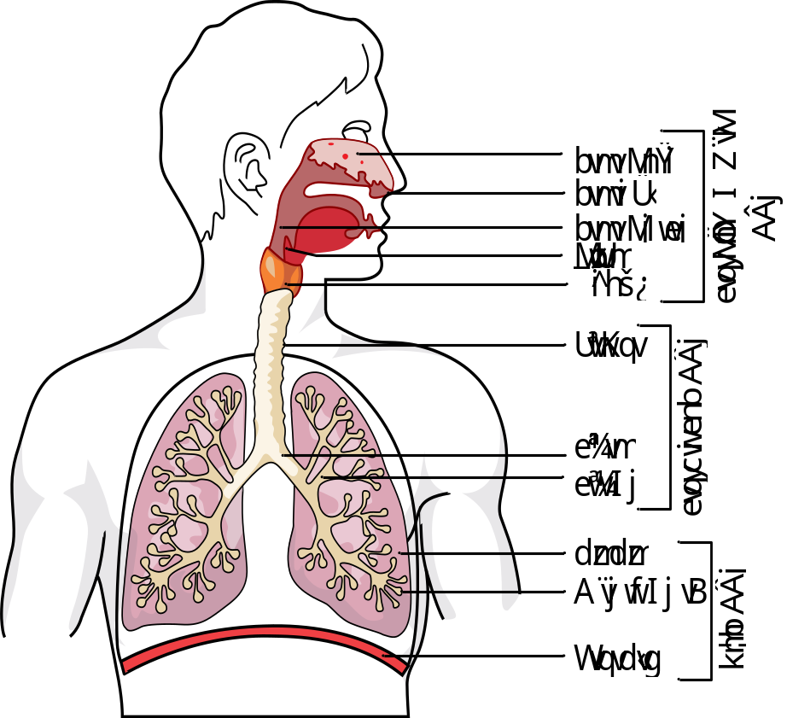


শ্বসন পথ ও বায়ু গ্রহণ ও ত্যাগ অঞ্চল
শ্বসন পথ (Respiratory passage): যে পথ দিয়ে ফুসফুসে বায়ু প্রবেশ করে এবং ফুসফুস থেকে বায়ুর নির্গমন ঘটে। এটি ৩টি প্রধান অঞ্চলে বিভক্ত: (ক) বায়ু গ্রহণ ও ত্যাগ অঞ্চল (খ) বায়ু পরিবহন অঞ্চল (গ) শ্বসন অঞ্চল।
মুখমণ্ডলের সম্মুখে অবস্থিত অস্থি, তরুণাস্থি ও সংযোজক কলায় গঠিত ফাঁপা অঙ্গ। বায়ু প্রবেশ ও নির্গমনের সূচনা পথ।
২/৩ অংশ তরুণাস্থি ও ১/৩ অংশ অস্থি নির্মিত। এতে সিলিয়াযুক্ত এপিথেলিয়াম, অলফ্যাক্টরি কোষ ও মিউকাস গ্রন্থি থাকে যা বাতাস আর্দ্র করে।
নাকের সামনে অবস্থিত একজোড়া ছিদ্র। নাসাপাত (Nasal Septum) দ্বারা পৃথক থাকে। বায়ু দেহের ভেতরে প্রবেশ ও বের হয়।
নাসাগহ্বরের শেষ প্রান্তে অবস্থিত দুটি ছিদ্র যা নাসাগলবিলে (Nasopharynx) উন্মুক্ত হয়। বায়ু পরবর্তী অংশে পাঠায়।
সম্মুখ নাসারন্ধ্রের পরের ভেতরের অংশ। এর প্রাচীরে বিদ্যমান লোম ছেঁকনি হিসেবে বাতাস পরিষ্কার করতে সাহায্য করে।
নাসাগহ্বরের পিছন থেকে স্বরযন্ত্রের উপর পর্যন্ত বিস্তৃত। খাদ্যগ্রহণের সময় এটি এপিগ্লটিস দ্বারা আবৃত থাকে।

Slide 4

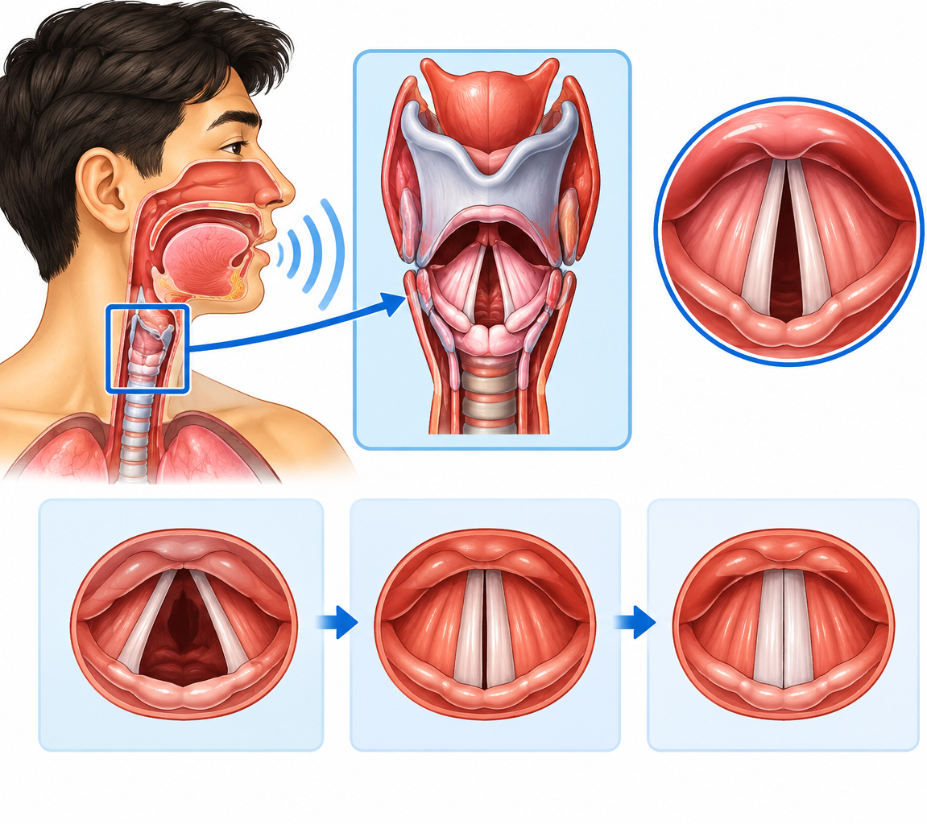

স্বরযন্ত্র (Larynx) - গঠন ও বৈশিষ্ট্য
স্বরযন্ত্রের গঠন ও উপাদান
নাসাগলবিলের নিচে ও ট্রাকিয়ার অগ্রপ্রান্তে অবস্থিত, ৯টি তরুণাস্থির টুকরায় গঠিত ত্রিভুজাকার ক্ষুদ্র অঙ্গ। এটি ঊর্ধ্ব ও নিম্ন শ্বসননালীর সংযোগকারী হিসেবে কাজ করে।
তরুণাস্থিসমূহ:
•
১টি থাইরয়েড, ১টি ক্রিকয়েড, ১টি এপিগ্লটিস
•
২টি এ্যারিটিনয়েড, ২টি ক্যুনিফর্ম, ২টি কর্নিকুলেট
অ্যাডামস অ্যাপেল (Adam's Apple): পুরুষদের থাইরয়েড তরুণাস্থি গলার সামনে উঁচু হয়ে থাকে, যাকে অ্যাডামস অ্যাপেল বলে।
•
ভোকাল কর্ড (Vocal Cord): ভেতরে ৬টি স্থিতিস্থাপক স্বররজ্জু থাকে। ফুসফুসীয় বায়ুর কম্পনে শব্দ সৃষ্টি হয়। (পুরুষে দৈর্ঘ্য ৪.৪ সেমি, নারীতে ৩.৬ সেমি)।
•
এপিগ্লটিস (Epiglottis) & গ্লটিস: গলবিলের ছিদ্রকে গ্লটিস বলে। খাদ্য গিলে খাওয়ার সময় এপিগ্লটিস স্বরযন্ত্রকে ঢেকে দেয়।

Slide 5
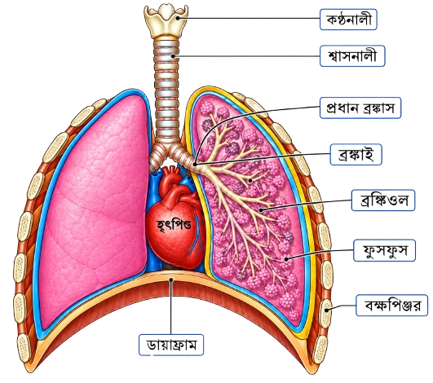

বায়ু পরিবহন অঞ্চল: ট্রাকিয়া ও ব্রঙ্কাই
শ্বাসনালী বা ট্রাকিয়া (Trachea)
ব্রঙ্কাই বা ক্লোমনালী (Bronchi)
স্বরযন্ত্রের পেছনে অবস্থিত পঞ্চম বক্ষদেশীয় কশেরুকা পর্যন্ত বিস্তৃত প্রায় ১২ সেমি লম্বা এবং ২ সেমি ব্যাসবিশিষ্ট ফাঁপা বেলনাকার নালী।
ট্রাকিয়া বক্ষগহ্বরে ৫ম কশেরুকার নিকট বিভক্ত হয়ে ডান ও বাম ফুসফুসে প্রবেশ করে। বিভাজন বিন্দুকে ক্যারিনা (Carina) বলে।
•
তরুণাস্থি বলয়: এটি ইংরেজি 'C' আকৃতির ১৬–২০টি হায়ালিন (Hyaline) তরুণাস্থি নির্মিত অর্ধবলয় দ্বারা গঠিত।
ডান ব্রঙ্কাস
বাম ব্রঙ্কাস
অপেক্ষাকৃত খাটো, ৬–৮টি তরুণাস্থি বলয়যুক্ত এবং ফুসফুসে ৩টি শাখায় বিভক্ত হয়।
দীর্ঘতর, ৯–১২টি তরুণাস্থি বলয়যুক্ত এবং ফুসফুসে ২টি শাখায় বিভক্ত হয়।
•
সিলিয়াযুক্ত মিউকাস: ট্রাকিয়ার ভেতরের প্রাচীরে সিলিয়াযুক্ত মিউকাস আবরণী থাকে, যা ধূলাবালি ও অवांছিত বস্তু আটকে দেয়।
•
অপ্রবেশ্যতা: বলয় থাকার কারণে ট্রাকিয়া কখনোই চুপসে যায় না এবং সবসময় বায়ু চলাচল মুক্ত রাখে।
ব্রঙ্কিওল (Bronchiole): ফুসফুসের অভ্যন্তরে ব্রঙ্কাস ক্ষুদ্রতর শাখায় বিভক্ত হলে তাকে ব্রঙ্কিওল বলে। এটি দু'ধরনের: (১) প্রান্তীয় ব্রঙ্কিওল ও (২) শ্বসন ব্রঙ্কিওল।

Slide 6










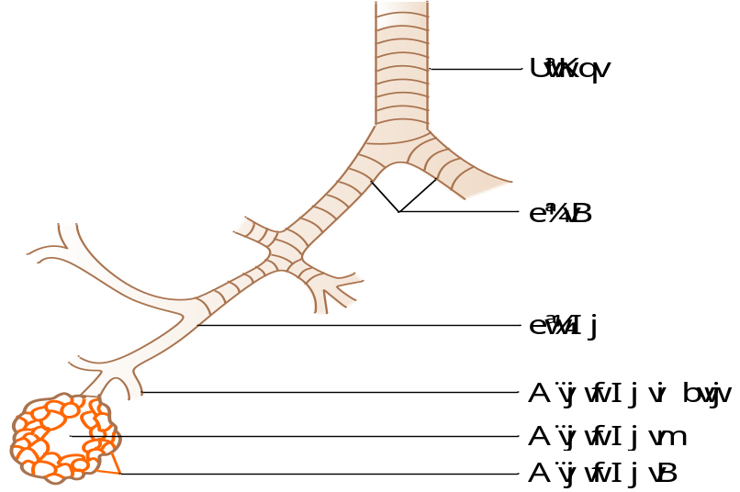


ব্রঙ্কিয়াল বৃক্ষ ও অ্যালভিওলাস
ব্রঙ্কিয়াল বা শ্বসন বৃক্ষের শাখা-প্রশাখার অনুক্রম (Bronchial Tree Sequence)
➔
➔
➔
➔
➔
➔
➔
➔
ব্রঙ্কাস ও ব্রঙ্কিওলের পার্থক্য
অ্যালভিওলাস (Alveolus)
•
তরুণাস্থি: ব্রঙ্কাসে হায়ালিন তরুণাস্থি বলয় বিদ্যমান, কিন্তু ব্রঙ্কিওলে কোনো তরুণাস্থি থাকে না।
সংজ্ঞা: ফুসফুসের গঠনগত ও কার্যকরী ক্ষুদ্রতম গ্যাসীয় বিনিময় একক। এটি সূক্ষ্ম একস্তরী স্কোয়ামাস এপিথেলিয়াম দ্বারা তৈরি বুদবুদসদৃশ বায়ুথলি।
•
পেশী ও আবরণী: ব্রঙ্কাসের প্রাচীরে কলমনার সিলিয়াযুক্ত এপিথেলিয়াম থাকে; ব্রঙ্কিওলে মসৃণ পেশী ও স্কোয়ামাস এপিথেলিয়াম থাকে।
অ্যালভিওলাই অসংখ্য কৈশিক রক্তজালিকা (Capillaries) দ্বারা পরিবেষ্টিত থাকে, যেখানে রক্ত ও বায়ুর মধ্যে ব্যাপন প্রক্রিয়ায় O₂ ও CO₂ এর আদান-প্রদান ঘটে।

Slide 7
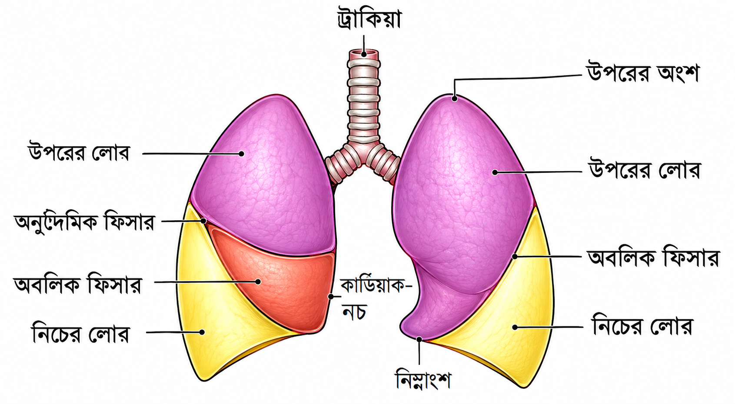


শ্বসন অঞ্চল: ফুসফুসের গঠন ও অঙ্গসংস্থান
ফুসফুস (Lungs)
ট্রাকিয়া
বক্ষগহ্বরে হৃদপিণ্ডের দু'পাশে অবস্থিত হালকা গোলাপি রঙের স্পঞ্জের মতো মোলায়েম অঙ্গ। মোট ওজন প্রায় ২.৯ পাউন্ড।
প্লিউরা (Pleura) আবরণী: ফুসফুস দ্বিল্যামিনার প্লিউরা পর্দা দ্বারা আবৃত। বাইরের স্তর প্যারাইটাল ও ভেতরের স্তর ভিসেরাল। মাঝে সেরাস ফ্লুইড ঘর্ষণ রোধ করে।
লোভ (Lobe) ও ফিশারের শ্রেণিবিভাগ:
•
ডান ফুসফুস (৬৩৫ গ্রাম): ৩টি লোভ (সুপিরিয়র, মিডল, ইনফিরিয়র) এবং ২টি ফিশার (হরিজন্টাল ও অবলিক)।
•
বাম ফুসফুস (৫৬৫ গ্রাম): ২টি লোভ (সুপিরিয়র ও ইনফিরিয়র) এবং ১টি ফিশার (অবলিক)।
সেগমেন্ট ও লোবিউল: ডান ফুসফুসে ১০টি ও বাম ফুসফুসে ৮টি সেগমেন্ট থাকে। লোবিউল হলো ফুসফুসের কার্যকরী একক।
হাইলাম (Hilum): ফুসফুসের ভিতরের খাঁজ যেখানে ব্রঙ্কাস, রক্তনালী ও স্নায়ু প্রবেশ করে।

Slide 8





ফুসফুসের শারীরবৃত্তীয় বহুমুখী কার্যাবলী
প্রশ্বাসের সাথে গৃহীত বাতাস থেকে O₂ রক্তে প্রবেশ করায় এবং কৈশিক রক্তনালী থেকে CO₂ বায়ুমণ্ডলে মুক্ত করে।
দেহে CO₂ পরিমাণের তারতম্য কমিয়ে রক্তের pH নিয়ন্ত্রণ করে অম্ল ও ক্ষারের ভারসাম্য রক্ষা করে।
প্রশ্বাসের সাথে প্রতিদিন ৬০০–৮০০ মিলি পানি বাষ্প হিসেবে বের করে দেহের তাপমাত্রা ও পানির সমতা বজায় রাখে।
ফুসফুসের কলায় প্রোটিন, লিপিড (সারফ্যাক্ট্যান্ট) এবং কার্বোহাইড্রেট সংশ্লেষিত হয়ে ফুসফুসের প্রসারণে সাহায্য করে।
অ্যালভিওলার ম্যাক্রোফেজ জীবাণু ভক্ষণ (Phagocytosis) করে এবং IgA সহ নানা ইমিউনোগ্লোবুলিন নিঃসরন করে রোগ প্রতিরোধ করে।
রক্তচাপ নিয়ন্ত্রক এনজাইম এনজিওটেনসিন-I কে এনজিওটেনসিন-II তে রূপান্তর করে এবং হিস্টামিন, সেরোটোনিন জমা ও নিষ্ক্রিয় করে।

Slide 9

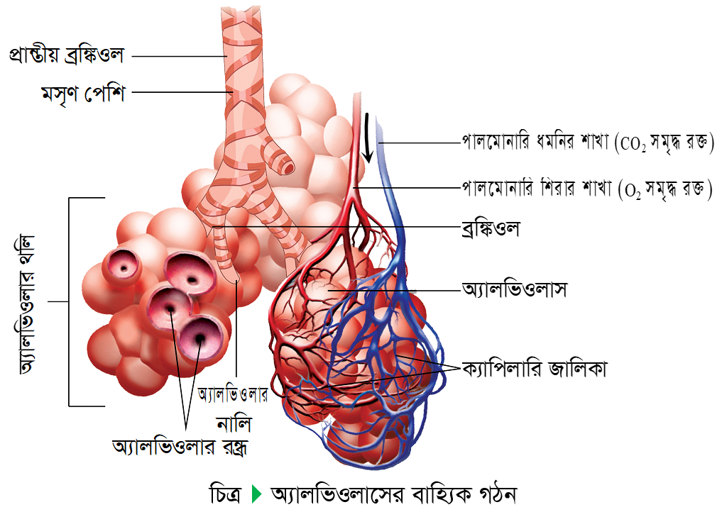
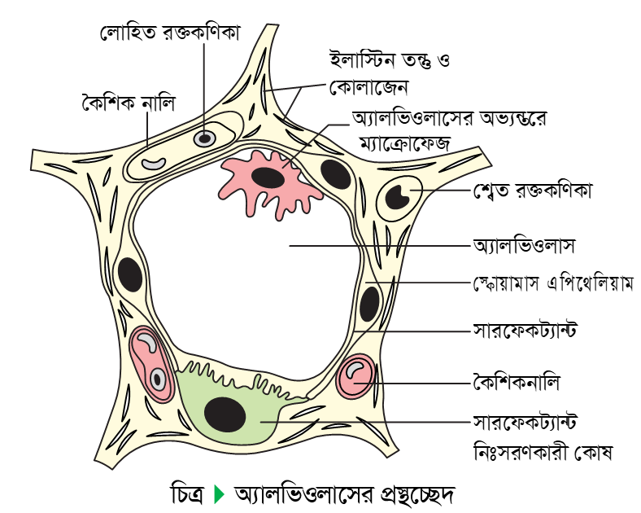
অ্যালভিওলাসের গঠন ও সংখ্যাগত তথ্য
সংজ্ঞা: ফুসফুসের গঠন ও কার্যকরী একককে অ্যালভিওলাস (Alveolus) বলে। এটি ক্ষুদ্র বুদবুদ সদৃশ বায়ুকুঠুরি যা আঙুরের থোকার মতো গুচ্ছবদ্ধ বায়ুখলি হিসেবে অবস্থান করে।
আয়তন ও ব্যাস: অ্যালভিওলাসের ব্যাস ২০০-৩০০ মাইক্রোমিটার (০.২ মিমি) এবং প্রাচীর মাত্র ০.২ মাইক্রোমিটার পুরু।
সংখ্যাগত তথ্য:
পূর্ণবয়স্ক সুস্থ মানুষের দুটি ফুসফুসে গড়ে প্রায় ৪৮০ মিলিয়ন (২৭৪-৭ ৯০ মিলিয়ন) অ্যালভিওলাই থাকে।
নবজাতক শিশুর ফুসফুসে মাত্র ২০ মিলিয়ন এবং ৮ বছর বয়সে ৩ ৩০০ মিলিয়ন অ্যালভিওলাই থাকে।
শ্বসনতল: অ্যালভিওলাইগুলো মানবদেহে প্রায় ৫২৫ বর্গফুট (১১,৮০০ বর্গসেমি) শ্বসনতল সৃষ্টি করে, যা একটি টেনিস কোর্টের সমান!
কোষীয় উপাদান: একস্তরী চ্যাপ্টাকৃতির স্কোয়ামাস এপিথেলিয়াম দ্বারা গঠিত। কোষ মূলত দুই ধরনের— টাইপ-১ ও টাইপ-২ অ্যালভিওলার কোষ।

Slide 10




অ্যালভিওলাসের বিশেষ উপাদান ও ভূমিকা
১. কোলাজেন তন্তু
২. অ্যালভিওলার ম্যাক্রোফেজ
৩. সারফ্যাকট্যান্ট (Surfactant)
অ্যালভিওলাসের প্রাচীরে কোলাজেন নামক স্থিতিস্থাপক তন্তু থাকে।
অ্যালভিওলাসের প্রাচীরে টাইপ-১ কোষের মাঝে একধরনের ফ্যাগোসাইটিক কোষ বিদ্যমান।
সেপ্টাল (টাইপ-২) কোষ থেকে নিঃসৃত কেমিক্যাল ডিটারজেন্ট জাতীয় পদার্থ (যেমন: DPPC - Dipalmitoyl phosphatidylcholine)।
কাজ: এই স্থিতিস্থাপক তন্তু থাকার কারণে প্রশ্বাস-নিঃশ্বাসের সময় অ্যালভিওলাস সহজেই প্রসারিত হতে পারে এবং পুনরায় পূর্বাবস্থায় ফিরে আসতে পারে।
কাজ: ফ্যাগোসাইটোসিস পদ্ধতিতে ফুসফুসে আসা অণুজীব ও বহিরাগত বস্তুকণা ধ্বংস করে। তবে ধূমপান ও সিলিকা (SiO2) কণার কারণে এগুলো ধ্বংসপ্রাপ্ত হয়।
কাজ: তরলের পৃষ্ঠটান কমিয়ে দেয়, ফলে নিঃশ্বাসের সময় বায়ুথলি চুপসে যায় না। ওহ দ্রুত O2 ও CO2 বিনিময়ে সাহায্য করে।
গুরুত্বপূর্ণ: মানব ভ্রূণে ২৩ সপ্তাহে (৫ মাস) প্রথম সার্ফ্যাক্ট্যান্ট উৎপন্ন শুরু হয়। এর অভাবে শিশুর RDS (Respiratory Distress Syndrome) হয়।

Slide 11











শ্বসনতন্ত্রের ১১টি শারীরিক কাজ
১. শ্বসন গ্যাসের বিনিময়
২. শক্তি উৎপাদন
৩. পানি সাম্য রক্ষা
অ্যালভিওলাইয়ের মাধ্যমে ব্যাপন প্রক্রিয়ায় রক্ত ও বাতাসের মধ্যে O2 ও CO2 এর বিনিময় ঘটায়।
গৃহীত অক্সিজেন কোষীয় শ্সনে ব্যবহৃত হয়ে খাদ্যের জারণ ঘটিয়ে প্রয়োজনীয় শক্তি উৎপাদন করে।
নিঃশ্বাসের বায়ুর মাধ্যমে প্রতিদিন প্রায় ৪০০–৬০০ মিলিমিটার পানি দেহ থেকে নির্গত হয়ে পানি সাম্য বজায় রাখে।
৪. তাপ নিয়ন্ত্রণ
৫. এসিড-ক্ষারের সাম্যতা
৬. শব্দ উৎপন্ন করা
নিঃশ্বাস বায়ুর সাথে কার্বন ডাই-অক্সাইড ও জলীয় বাষ্প বের করে দেহের তাপমাত্রার ভারসাম্য বজায় রাখে।
রক্তে CO2 এর মাত্রা নিয়ন্ত্রণের মাধ্যমে দেহের অম্ল ও ক্ষারের সাম্যতা (pH নিয়ন্ত্রণ) বজায় রাখে।
স্বরযন্ত্র বা ল্যারিংস (Larynx)-এর মাধ্যমে বায়ুর প্রবাহ কাজে লাগিয়ে কথা ও শব্দ সৃষ্টি করে।
৭. হোমিওস্ট্যাসিস
৮. উদ্বায়ী গ্যাস নিষ্কাশন
৯. দূষিত পদার্থ প্রবেশ রোধ
দেহাভ্যন্তরীণ পরিবেশের স্থিতাবস্থা বা Homeostasis রক্ষায় গুরুত্বপূর্ণ ভূমিকা পালন করে।
দেহের অপকারী উদ্বায়ী গ্যাস যেমন– ক্লোরোফর্ম, অ্যামোনিয়া, ইথার ইত্যাদি শ্বাসবায়ুর সাথে বের করে।
শ্বসনপথের মিউকাস ও সিলিয়া বাতাসে বিদ্যমান ক্ষতিকর জীবাণু ও ধূলিকণা ফুসফুসে প্রবেশে বাধা দেয়।
১০. হরমোন ও আয়ন ঘনত্ব
১১. জৈব রাসায়নিক সংশ্লেষ, সংরক্ষণ ও অপসারণ
দেহে নরঅ্যাড্রেনালিন (Noradrenaline) ও অ্যাড্রেনালিন (Adrenaline) এর ক্ষরণ ও ঘনত্ব নিয়ন্ত্রণ করে।
ফুসফুসে প্রোটিন, ফ্যাট ও কার্বোহাইড্রেট সংশ্লেষ হয়। ব্র্যাডিকাইনিন ও প্রোস্টাগ্ল্যান্ডিন অপসারণ এবং সেরোটোনিন ও হিস্টামিন সঞ্চয় ও মুক্ত করে।

Slide 12

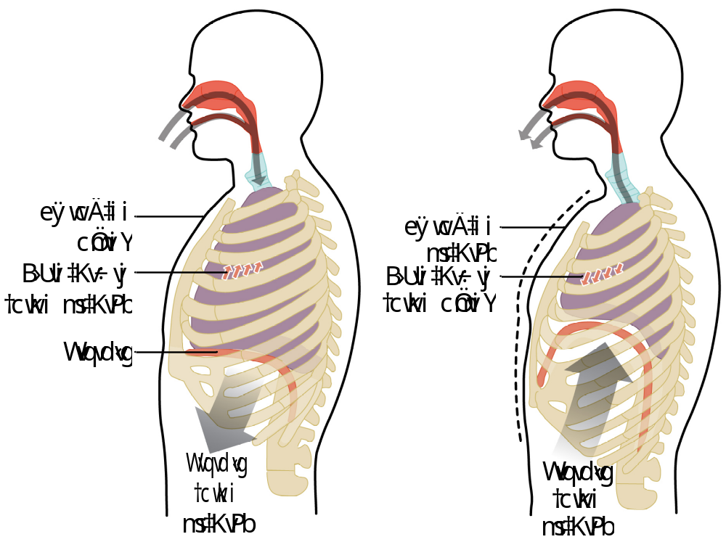


শ্বাসক্রিয়া ও প্রধান শ্বাসপেশিসমূহ
শ্বাসক্রিয়া (Breathing)
সংজ্ঞা: যে প্রক্রিয়ায় ফুসফুসে অক্সিজেন-সমৃদ্ধ বায়ু প্রবেশ করে এবং কার্বন ডাই-অক্সাইড সমৃদ্ধ বায়ু নির্গত হয়, তাকে শ্বাসক্রিয়া বলে।
প্রকৃতি: এটি একটি ভৌত ও বহিশ্বসন প্রক্রিয়া। বক্ষগহ্বরের আয়তনের পর্যায়ক্রমিক পরিবর্তন দ্বারা ফুসফুসের সংকোচন-প্রসারণের মাধ্যমে এটি সম্পন্ন হয়।
শ্বাসক্রিয়ার দুটি পর্যায়:
1.
শ্বাসগ্রহণ বা প্রশ্বাস (Inhalation / Inspiration)
2.
শ্বাসত্যাগ বা নিঃশ্বাস (Exhalation / Expiration)
প্রধান শ্বাসপেশিসমূহ
১. মধ্যচ্ছদা (Diaphragm):
বক্ষ ও উদর গহ্বরের মাঝে অবস্থিত ধনুকাকৃতি পেশিময় পর্দা। এটি মূলত অনৈচ্ছিক পেশি দিয়ে গঠিত। এটি সংকুচিত হলে নিচে নেমে সোজা হয় এবং বক্ষগহ্বরের দৈর্ঘ্য বৃদ্ধি করে। এটি ফ্রেণিক নার্ভ (Phrenic nerve) দ্বারা নিয়ন্ত্রিত।
২. ইন্টারকোস্টাল পেশিসমূহ (Intercostal Muscles):
১২ জোড়া পরশুকা (Ribs)-র মধ্যবর্তী স্থানে ১১ জোড়া বহিস্থ এবং ১১ জোড়া অন্তস্থ ইন্টারকোস্টাল পেশি থাকে। এগুলো সংকুচিত হলে বক্ষপিঞ্জর উপরে ও বাইরের দিকে উত্তোলিত হয়।

Slide 13
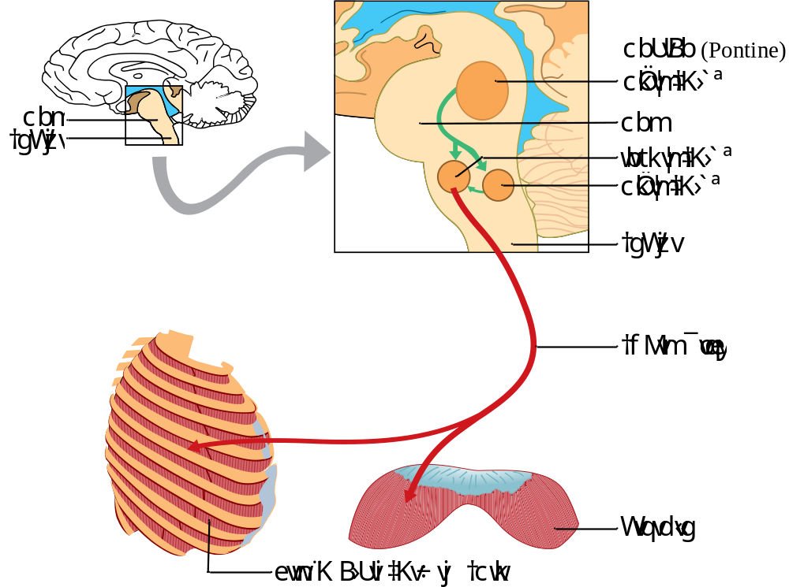
শ্বাসক্রিয়ার স্নায়বিক নিয়ন্ত্রণ ও শ্বসনকেন্দ্র
শ্বাসক্রিয়ার হার: বিশ্রামকালে স্বাভাবিক পূর্ণবয়স্ক মানুষের শ্বাসক্রিয়ার হার মিনিটে ১৪-১৮ বার এবং নবজাতক শিশুতে প্রায় ৪০ বার।
মস্তিষ্কের প্রধান শ্বসনকেন্দ্রসমূহ (Respiratory Centers):
১. পনস (Pons)-এ অবস্থিত কেন্দ্র:
নিউমোট্যাক্সিক কেন্দ্র (Pneumotaxic center): প্রশ্বাসের সময় ও স্থায়িত্ব নিয়ন্ত্রণ করে।
অ্যানিউস্টিক কেন্দ্র (Apneustic center): দীর্ঘ প্রশ্বাস ক্রিয়াকে উদ্দীপিত করে।
২. মেডুলা অবলংগাটা (Medulla Oblongata)-এ অবস্থিত কেন্দ্র:
প্রশ্বাস কেন্দ্র (Inspiratory center - DRG): ফ্রেণিক ও ইন্টারকোস্টাল স্নায়ুতে সংকেত পাঠায়।
নিঃশ্বাস কেন্দ্র (Expiratory center - VRG): কেবল তীব্র নিঃশ্বাসের সময় সক্রিয় হয়।
৩. প্রি-বোটজিঙ্গার কমপ্লেক্স (Pre-Bötzinger Complex): মেডুলায় অবস্থিত যা স্বতঃস্ফূর্ত ছন্দময় উদ্দীপনা সৃষ্টির মাধ্যমে পেসমেকার হিসেবে কাজ করে।

Slide 14
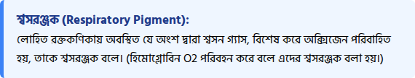

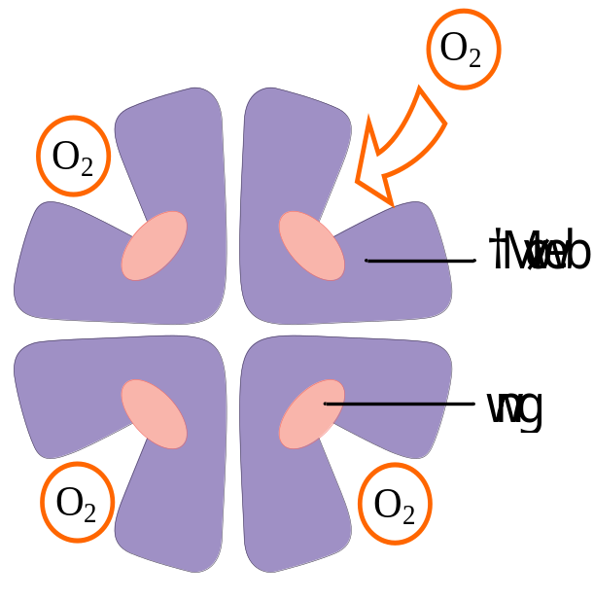


শ্বাসরঞ্জক ও হিমোগ্লোবিনের গঠন
শ্বসরঞ্জক (Respiratory Pigment):
লোহিত রক্তকণিকায় অবস্থিত যে অংশ দ্বারা শ্বসন গ্যাস, বিশেষ করে অক্সিজেন পরিবাহিত হয়, তাকে শ্বসরঞ্জক বলে। (হিমোগ্লোবিন O2 পরিবহন করে বলে এদের শ্বসরঞ্জক বলা হয়।)
হিমোগ্লোবিনের বৈশিষ্ট্য ও গঠন:
•
গঠন: লোহিত রক্তকণিকার ৯৫% কঠিন দ্রব্য গঠনকারী ক্রোমোপ্রোটিন। এটি ৫% লৌহ ধারণকারী রঞ্জক হিম (Heme) এবং ৯৫% পলিপেপটাইড প্রোটিন গ্লোবিন (Globin) দ্বারা ১ : ২৫ অনুপাতে গঠিত।
•
লৌহ (Fe): হিমের ৩৩.৩৩% লৌহ। প্রতিটি হিম অণুতে ৪টি ফেরাস ($Fe^{2+}$) পরমাণু থাকে। সম্পূর্ণ দেহে ৪-৫ গ্রাম লৌহ থাকে।
•
উপজাত পদার্থ: বিচ্ছুরণে বিলিভার্ডিন, বিলিরুবিন, ইউরোবিলিন ও স্টারকোবিলিন তৈরি হয়।
wPÎ  wn‡gv‡Møvwe‡b O₂ mseÜb cÖwµqv
•
সংকেত ও ওজন: সংকেত: আণবিক ওজন: ৬৪,৪৫০ ডালটন। পরিমাপক যন্ত্র: হিমোগ্লোবিনোমিটার।
$${\left(C_{712}H_{1130}O_{245}N_{214}S_{2}Fe\right)}_{4}$$

Slide 15
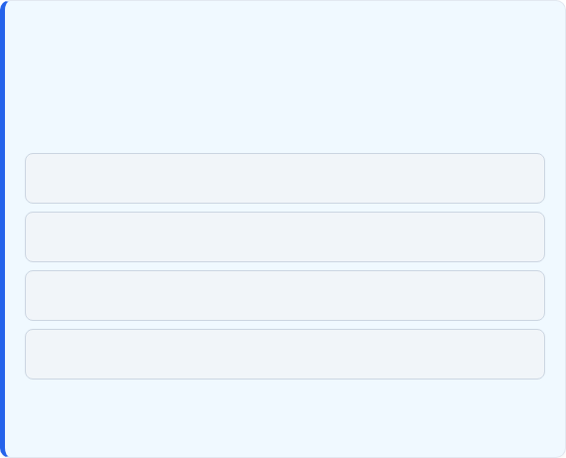

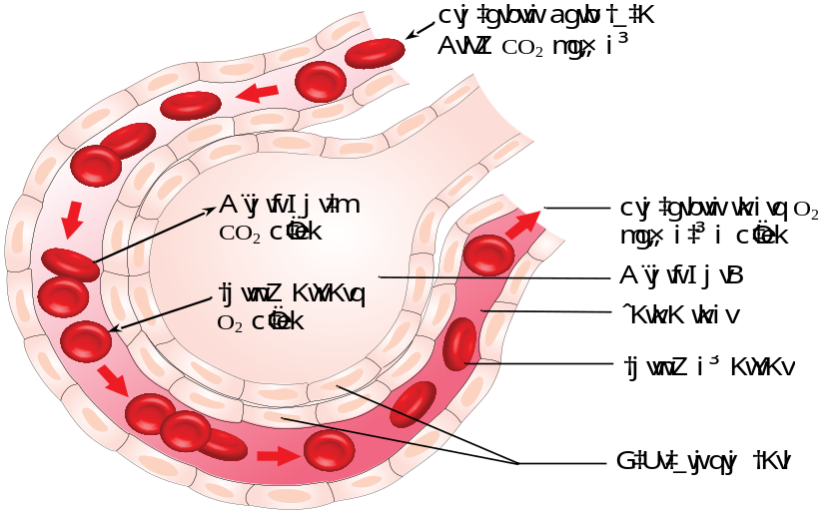
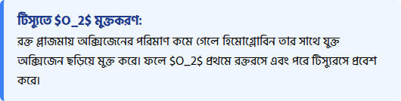
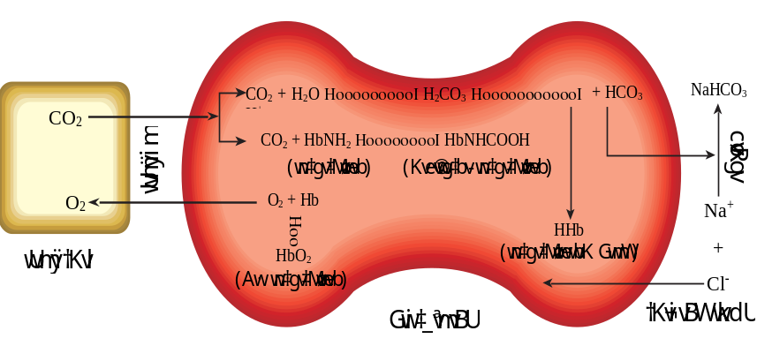





হিমোগ্লোবিন দ্বারা O₂ ও CO₂ পরিবহন
১. হিমোগ্লোবিন দ্বারা O₂ পরিবহন
২. হিমোগ্লোবিন দ্বারা CO₂পরিবহন
ফুসফুস থেকে অক্সিজেন ব্যাপন প্রক্রিয়ায় রক্তের প্লাজমায় দ্রবীভূত হয়ে হিমোগ্লোবিনের সাথে যুক্ত হয়ে অক্সিহিমোগ্লোবিন নামক অস্থায়ী যৌগ গঠন করে।
১০% CO₂লোহিত রক্তকণিকার হিমোগ্লোবিনের প্রোটিন অংশের অ্যামিনো NH₂) মূলকের সাথে বিক্রিয়া করে কার্বামিনো-হিমোগ্লোবিন যৌগ রূপে পরিবাহিত হয়।
বিক্রিয়া (প্রকৃত ধাপে ৪ অণু O₂ সংযোজন):
$${Hb}_{4}+O_{2}⇌{Hb}_{4}O_{2}$$
বিক্রিয়া:
$${Hb}_{4}O_{2}+O_{2}⇌{Hb}_{4}O_{4}$$
$${CO}_{2}+{HbNH}_{2}⇌HbNHCOOH$$
$${Hb}_{4}O_{4}+O_{2}⇌{Hb}_{4}O_{6}$$
টিস্যুতে O₂ মুক্তকরণ:
রক্ত প্লাজমায় অক্সিজেনের পরিমাণ কমে গেলে হিমোগ্লোবিন তার সাথে যুক্ত অক্সিজেন ছাড়িয়ে মুক্ত করে। ফলে O₂ প্রথমে রক্তরসে এবং পরে টিস্যুতে প্রবেশ করে।
$${Hb}_{4}O_{6}+O_{2}⇌{Hb}_{4}O_{8}$$
* বিক্রিয়াটি ০.০১ সেকেন্ডের কম সময়ে সম্পন্ন হয়। তাপমাত্রা, pH ও লোহিত রক্তকণিকার ডাইফসফোগ্লিসারেট একে প্রভাবিত করে।

Slide 16


শ্বাসনালির সংক্রমণ (Respiratory Tract Infection - RTI)
শ্বাসনালির সংক্রমণ (RTI):
ফুসফুস, শ্বাসনালি, গলা বা সাইনাসের যেকোনো ধরনের সংক্রমণকে শ্বাসনালির সংক্রমণ (Respiratory tract infection - RTI) বলা হয়। এটি ভাইরাস, ব্যাকটেরিয়া, ঠান্ডা লাগা, পরিবেশ দূষণ, ধূমপান ইত্যাদির কারণে ঘটে।
ঊর্ধ্ব শ্বাসনালির সংক্রমণ (URTI)
নিম্ন শ্বাসনালির সংক্রমণ (LRTI)
আক্রান্ত অঙ্গ: নাক, কান, সাইনাস ও গলা।
আক্রান্ত অঙ্গ: ফুসফুস ও শ্বাসনালি।
রোগসমূহ:
রোগসমূহ:
•
সাধারণ ঠান্ডা (Common Cold)
•
ফ্লু (শ্বাসনালির সংক্রমণ)
•
সাইনুসাইটিস (সাইনাসের সংক্রমণ)
•
ব্রঙ্কাইটিস (শ্বাসনালির প্রদাহ)
•
টনসিলাইটিস (টনসিলের সংক্রমণ)
•
নিউমোনিয়া (ফুসফুসের সংক্রমণ)
•
ল্যারিঞ্জাইটিস (স্বরযন্ত্রের সংক্রমণ)
•
যক্ষ্মা / টিউবারকিউলোসিস (ফুসফুসের দীর্ঘস্থায়ী সংক্রমণ)
•
ওটিটিস মিডিয়া (কানের সংক্রমণ)
প্রধান লক্ষণ: কাশি, বুকে ব্যথা, শ্বাসকষ্ট ও উচ্চ জ্বর।
প্রধান লক্ষণ: কাশি, নাক দিয়ে পানি পড়া, গলা ব্যথা, মাথা ব্যথা, হাঁচি ও পেশির ব্যথা।

Slide 17
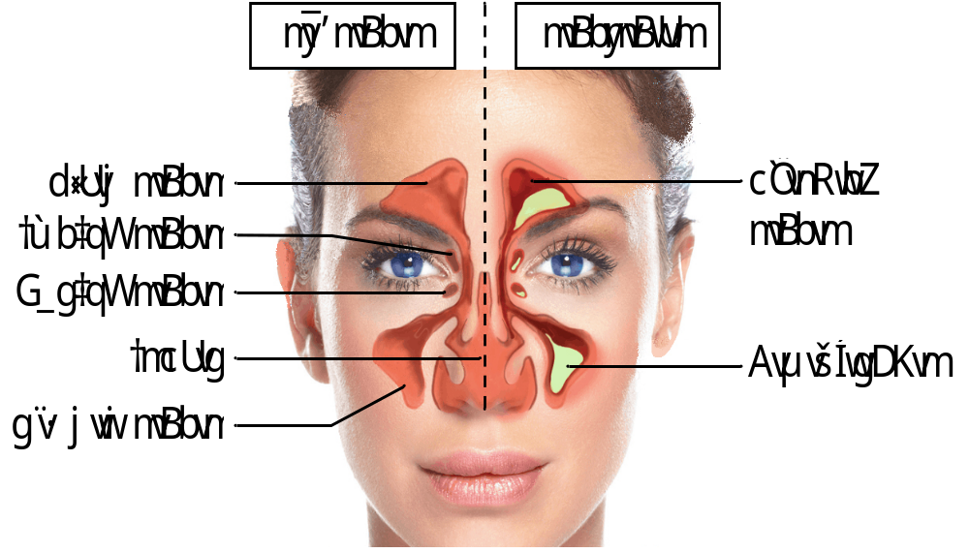

সাইনাস ও সাইনুসাইটিস (Sinusitis)
সাইনুসাইটিস:
ব্যাকটেরিয়া, ভাইরাস, ছত্রাকের সংক্রমণে বা এলার্জিজজনিত কারণে সাইনাসের মিউকাস ঝিল্লিতে সৃষ্ট প্রদাহকে সাইনুসাইটিস বলে।
৪ জোড়া প্যারানাসাল সাইনাসের অবস্থান:
•
ম্যাক্সিলারি সাইনাস (Maxillary): গালে অবস্থিত, এটি সবচেয়ে বড় সাইনাস। প্রদাহে গাল, দাঁত ও মাথায় ব্যথা হয়।
•
ফ্রন্টাল সাইনাস (Frontal): দুই চোখের উপরে কপালে অবস্থিত। প্রদাহে চোখের উপরে ও মাথায় ব্যথা হয়।
•
এথময়েড সাইনাস (Ethmoid): দুই চোখের মাঝখানের অঞ্চলে অবস্থিত। প্রদাহে চোখের মাঝে/পেছনে ব্যথা হয়।
•
স্ফেনয়েড সাইনাস (Sphenoid): এথময়েড সাইনাসের পেছনে অবস্থিত। প্রদাহে মাথার চূড়ায় ব্যথা হয়।

Slide 18



সাইনুসাইটিসের প্রকারভেদ, কারণ ও লক্ষণ
স্থায়িত্ব অনুযায়ী প্রকারভেদ
প্রধান কারণসমূহ
প্রধান লক্ষণ ও প্রতিকার
১. একিউট সাইনুসাইটিস: স্থায়িত্ব ৮ সপ্তাহের কম সময়। ভাইরাস, ব্যাকটেরিয়া বা ছত্রাক দ্বারা ঘটে।
•
ব্যাকটেরিয়া (S. pneumoniae, H. influenzae) ও ভাইরাস।
•
হলুদাভ/সবুজাভ ঘন নাক ঝরা, দুর্গন্ধ।
•
তীব্র মাথা ব্যথা, চোখের পেছনে ব্যথা, জ্বর।
অতিরিক্ত ঠান্ডা, অ্যালার্জি, ধুলাবালি ও ধূমপান।
২. ক্রনিক সাইনুসাইটিস: স্থায়িত্ব ১২ সপ্তাহ বা ২/৩ মাসের বেশি সময়। ব্যাকটেরিয়া, অ্যালার্জি বা নাকের হাড় বাঁকার কারণে হয়।
•
•
প্রতিকার: গরম পানির ভাপ নেওয়া, প্রচুর পানি পান, নাসাল স্যালাইন স্প্রে, ও নাক-কান-গলা বিশেষজ্ঞের পরামর্শে অ্যান্টিবায়োটিক ব্যবহার।
•
নাকের হাড় বাঁকা, পলিপ, টনসিল বৃদ্ধি।
•
দাঁতের ইনফেকশন ও সিস্টিক ফাইব্রোসিস।

Slide 19
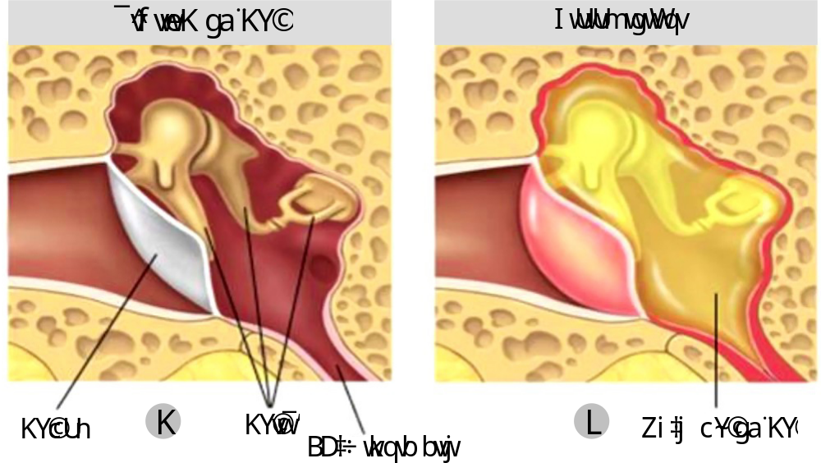

ওটিটিস মিডিয়া (Otitis Media)
ওটিটিস মিডিয়া:
কানের ভেতরে বা বাইরের যেকোনো অংশে সংক্রমণজনিত প্রদাহকে ওটিটিস বলে। ওটিটিস মিডিয়া হলো মধ্যকর্ণের একটি প্রদাহ বা ইনফেকশন। (নবজাতক ও ৬ মাস থেকে ৩ বছরের শিশুদের মধ্যে বেশি দেখা যায়)।
ওটিটিস মিডিয়ার প্রকারভেদ:
•
১. একিউট ওটিটিস মিডিয়া (Acute Otitis Media): ইউস্টেশিয়ান নালির প্রতিবন্ধকতার কারণে মধ্যকর্ণ ব্যাকটেরিয়া দ্বারা সংক্রমিত হয়। স্থায়িত্ব ২-৪ সপ্তাহ। মধ্যকর্ণ পুঁজে ভরে তীব্র ব্যথা হয়।
•
২. ক্রনিক ওটিটিস মিডিয়া (Chronic Otitis Media): কানের পর্দা ফুটো হয়ে পুঁজ বা তরল বের হয়। স্থায়িত্ব ৪ সপ্তাহের বেশি। টিমপ্যানিক পর্দা ক্ষতিগ্রস্ত হয়।
•
৩. এডহেসিভ ওটিটিস মিডিয়া (Adhesive Otitis Media): কানের পর্দা মধ্যকর্ণের সংলগ্ন অস্থি বা প্রাচীরের সাথে লেগে যায় এবং রোগী বধির হয়ে যায়।

Slide 20



ওটিটিস মিডিয়ার কারণ, লক্ষণ ও ঝুঁকি
রোগের কারণ ও জীবাণু
লক্ষণসমূহ (শিশু ও প্রাপ্তবয়স্ক)
ঝুঁকির কারণ ও জটিলতা
জীবাণু: RSV, Influenza virus, Rhinovirus এবং Streptococcus pneumoniae, Haemophilus influenzae।
•
শিশু: কানে তীব্র ব্যথা ও কান টানা, অতিরিক্ত কান্না, ঘুম ও খাওয়ায় অরুচি, জ্বর ($104^\circ F$), কান দিয়ে দুর্গন্ধযুক্ত পুঁজ পড়া।
•
ঝুঁকি: ৪ মাস-৪ বছর বয়সী শিশু, শুইয়ে বোতলে দুধ খাওয়ানো, ধূমপানযুক্ত ও জনবহুল পরিবেশ।
•
জটিলতা: টিমপ্যানিক পর্দা বা কানের পর্দা ফুটো হওয়া, স্থায়ী বধিরতা ও সংক্রমণ মস্তিষ্কে ছড়িয়ে পড়া।
পদ্ধতি: গলবিলে থাকা জীবাণু ইউস্টেশিয়ান নালির (Eustachian tube) মাধ্যমে মধ্যকর্ণে প্রবেশ করে ইনফেকশন ঘটায়।
•
বয়স্ক: কানে ব্যথা ও চাপ বোধ, ভোঁ ভোঁ শব্দ, বধিরতা, মাথা ঝিমঝিম করা ও জ্বর।

